Slide 1

Disciplina
Programação Front-End I
PROF. FERNANDO TAMBERLINI ALVES

Slide 2
Elementos META
Elementos dentro do <head> que fornecem metadados sobre a página.
Não aparecem para o usuário, mas orientam:
  Navegadores (exibição, cache, codificação)
  Mecanismos de busca (SEO) (título, descrição, indexação)
  Redes sociais (prévia ao compartilhar links)
Exemplos Comuns
  Codificação:
    <meta charset="UTF-8">
  Responsividade:
    <meta name="viewport" content="width=device-width,initial-scale=1.0">
  Descrição (SEO):
    <meta name="description" content="Resumo da página">
Veja arquivo exemplo no página do Professor !

Slide 3
Elementos Básicos HTML
Parágrafos, Linhas Horizontais e Símbolos Especiais
Imagens
Ícones da Página (favicon)
Cabeçalhos
Tags Não Semântica/Semântica
  (b/strong, i/em, mark, del, ins, u, small, big, sup e sub)
Code
Citações
Listas (Ordenadas/Não Ordenadas)
Lista de Definições
Link Externo, Link Interno
Áudio/Vídeo/Iframe
Time/Address
Veja arquivo exemplo no página do Professor !

Slide 4
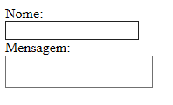
Formulário
Um formulário é composto basicamente de campos de coleta de dados (chamamos de input ou textarea) e de etiquetas desses campos (chamamos de labels).
<form action="/novoCliente">
Nome:<br>
<input name="nome" /><br>
Mensagem:<br>
<textarea name="msg">
</textarea>
</form>

Slide 5
Formulário - Elementos
Os campos do HTML podem ser separados em:
  Coleta de texto.
  Coleta de opções.
  Botões de controle.
São dois atributos obrigatórios: name e type
  type: indica o tipo do atributo (ex: text ou checkbox)
  name: indica o nome do atributo que o conteúdo do input irá enviar. Por exemplo, no campo nome, se digitarmos Yuri e enviarmos o formulário, o corpo da requisição vai como nome=Yuri.
Principais Elementos
  <input> – campo de texto, senha, email etc.
  <textarea> – campo de texto longo.
  <select> e <option> – listas suspensas.
  <label> – rótulo para um campo.
  <button> – botão (submit, reset ou personalizado).

Slide 6
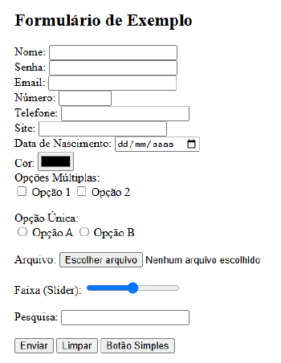

Formulário - Elementos
Resumo e Livro Texto – Cap. 5

Slide 7
Formulário - Atributos
Atributos Importantes dos Campos dos Formulários HTML
required: torna o campo obrigatório.
min, max, maxlength: limites numéricos ou de texto.
pattern: expressão regular para validação personalizada.
type: controla a validação automática (email, number, etc.).
value: indica um valor inicial ao campo, ou uma seleção.
readonly: indica que o campo está como leitura apenas.
placeholder: coloca um texto explicativo dentro do campo.

Slide 8
Expressão Regular
Símbolo | Significado | Exemplo | O que valida?
. | Qualquer caractere (exceto nova linha) | a.b | algo como "a*b", "a9b", "a_b"
\d | Qualquer dígito (0–9) | \d{4} | exatamente 4 dígitos
\w | Letra, número ou underline | \w+ | uma ou mais letras ou números
[abc] | Um caractere entre os listados | [abc] | "a", "b" ou "c"
[^abc] | Qualquer caractere, exceto a, b ou c | [^0-9] | qualquer coisa que não seja número
[a-z] | Faixa de caracteres | [A-Za-z] | letras maiúsculas e minúsculas
+ | Um ou mais | \d+ | 1 ou mais dígitos
* | Zero ou mais | \d* | pode não ter número algum
? | Zero ou um | \d? | pode ter no máximo um número
{n} | Exatamente n vezes | \d{5} | exatamente 5 dígitos
{n,} | Pelo menos n vezes | \d{2,} | 2 ou mais dígitos
{n,m} | Entre n e m vezes | \d{2,4} | de 2 a 4 dígitos
^ | Início da string | ^abc | deve começar com "abc"
$ | Fim da string | abc$ | deve terminar com "abc"

Slide 9
Formulário
O elemento <form> em HTML é usado para criar formulários que permitem que os usuários enviem dados para um servidor ou realizem interações em uma página.
Atributo | Descrição | Exemplo
action | Define a URL para onde os dados do formulário serão enviados. | action="/enviar.php"
method | Define o método de envio dos dados: GET ou POST. | method="post"
enctype | Define como os dados devem ser codificados ao serem enviados. | enctype="multipart/form-data" (para envio de arquivos)
target | Define onde a resposta será exibida (_self, _blank, etc). | target="_blank"
autocomplete | Habilita ou desabilita a autocompletação dos campos. | autocomplete="on"
novalidate | Ignora a validação HTML5 ao enviar o formulário. | novalidate

Slide 10
Expressão Regular - Exemplo
Nome com pelo menos 3 letras
<input type="text" pattern="[A-Za-z]{3,}" title="Digite pelo menos 3 letras">
Email com validação personalizada (não é necessário, pois type="email" já valida)
<input type="text" pattern="\d{5}-\d{3}" title="Formato: 12345-678">
Senha forte (mínimo 8, com letra maiúscula e número)
<input type="password" pattern="(?=.*[A-Z])(?=.*\d)[A-Za-z\d]{8,}" title="Mínimo 8 caracteres, incluindo uma letra maiúscula e um número">

Slide 11

Atividade Prática I
Criar uma página pessoal contendo os seguintes elementos:
  Cabeçalho (Título e Breve Descrição)
  Menu de navegação (Filme, Livro e Sobre)
  Seção de Filme
    Vídeo com trailer do filme
    Opinião pessoal sobre o filme
  Seção do Livro
    Imagem do Livro
    Opinião pessoal sobre o livro
  Seção Pessoal
    Imagem do aluno
    Breve descrição
    Links para as Redes Pessoais, Github etc...

Slide 12
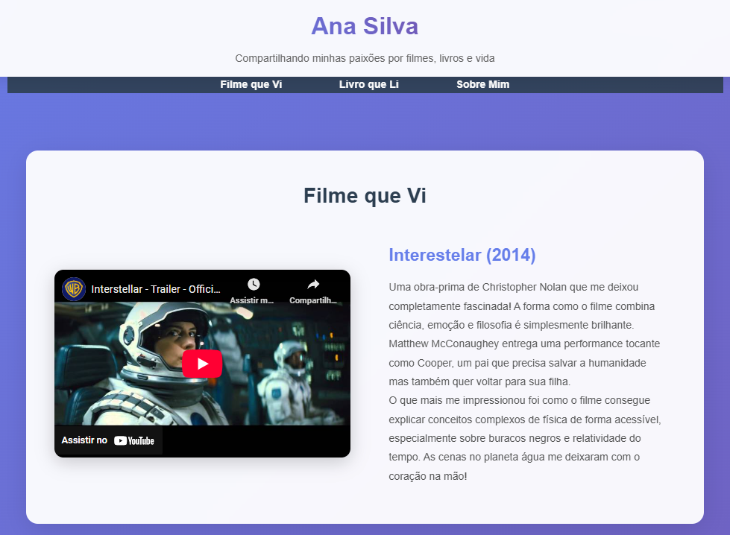
Atividade Prática I - Exemplo

Slide 13
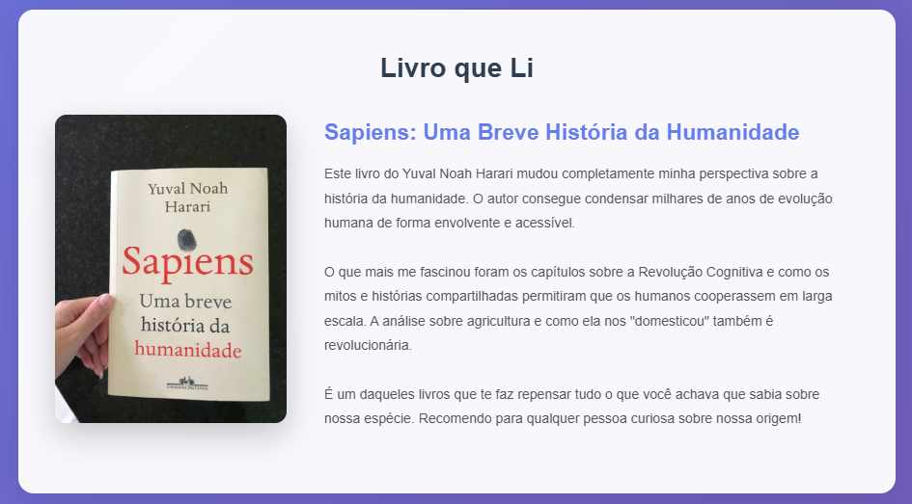
Atividade Prática I - Exemplo

Slide 14
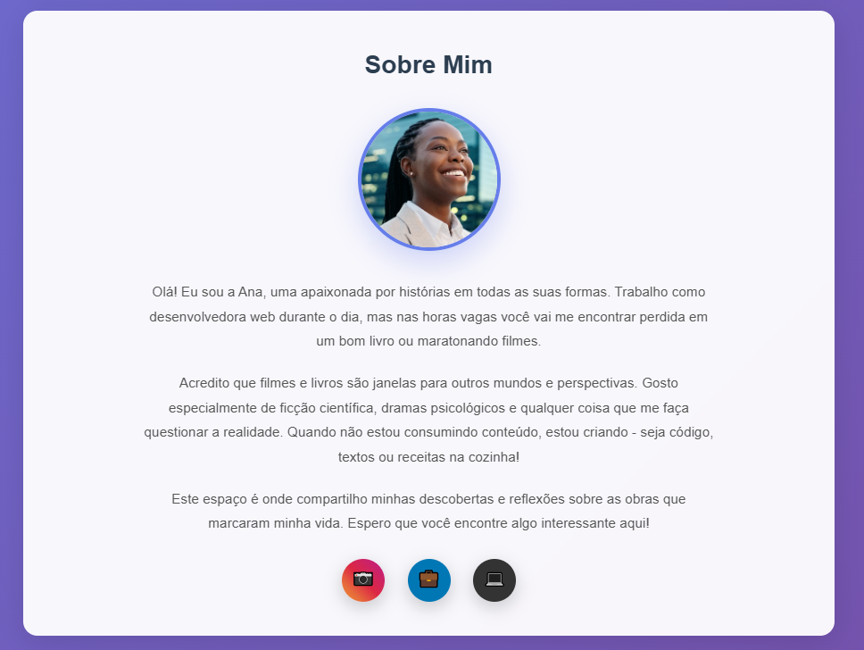
Atividade Prática I - Exemplo

Slide 15
Folha de Estilo (CSS)
Definição
  Uma folha de estilo é um arquivo ou conjunto de regras que define como os elementos de um documento digital serão apresentados visualmente.
Principais Tipos
  CSS (Cascading Style Sheets): Usadas para estilizar páginas web
  XSL (eXtensible Stylesheet Language): Para documentos XML
  Folhas de estilo para processadores de texto: Como no Word, Google Docs, etc.

Slide 16
Folha de Estilo
Benefícios das Folhas de Estilo
  Consistência: Mantém aparência uniforme no documento ou site;
  Manutenção simplificada: Altere o estilo em um único lugar;
  Separação de responsabilidades: Conteúdo fica separado da apresentação;
  Adaptabilidade: Facilita responsividade para diferentes dispositivos
Evolução das Folhas de Estilo
  CSS1 (1996): Fontes, cores, alinhamento básico
  CSS2 (1998): Posicionamento, z-index, mídia específica
  CSS3 (2001-presente): Módulos independentes, animações, grid, flexbox
  Pré-processadores: SASS, LESS, Stylus (extensões de CSS)

Slide 17
Folha de Estilo - Sintaxe
Sintaxe
  Seletor: Indica qual elemento será estilizado
  Propriedade: Aspecto a ser modificado (cor, tamanho, etc.)
  Valor: Como a propriedade será configurada
selector {
property: value;
property2 :value2;
}

Slide 18
Folha de Estilo - Declaração
  Inline: Diretamente no elemento
  <p style="color: red;">Texto vermelho</p>
  Interna: Na seção <head> do documento
    <style>
    p { color: red; }
    </style>
  Externa: Em arquivo separado (.css)
  <link rel="stylesheet" href="estilos.css">

Slide 19
Folha de Estilo - Seletores
Seletores | Descrição
* | todos os elementos.
div | todas as tags <div>.
div,p | todas as tags <div> e <p>.
div > p | todas as tags <p> dentro das tags <div> no 1º nível (tags <p> que são filhos diretos de <div>.
.nomeclasse | todos elementos com atributo class igual anomeclasse.
#nomeid | elemento com atributo id igual a nomeid

Slide 20
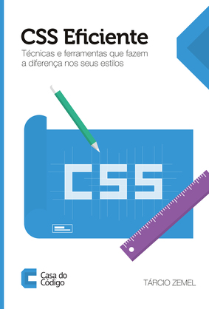
CSS – Cascading Style Sheets
Livro Texto – Plataforma Árvore
  CSS Eficiente
  Autor: Tárcio Zemel
  Editora: Casa do Código
  Capítulos: 1 e 2

Slide 21
Elementos de Bloco e de Linha
No HTML, todos os elementos podem ser classificados em duas categorias: elementos de bloco e elementos de linha.
Os elementos de bloco:
  Ocupam toda a largura disponível
  Sempre começam em uma nova linha
  Causam uma quebra de linha após seu término
  Podem conter outros elementos de bloco e elementos de linha
Os elementos de linha:
  Ocupam apenas o espaço necessário para seu conteúdo
  Não causam quebras de linha
  Fluem junto com o texto e outros elementos de linha
  Normalmente só podem conter outros elementos de linha e texto

Slide 22
Elementos de Bloco e de Linha
Os elementos de bloco:
  Títulos: <h1> a <h6>
  Estrutura: <div>, <section>, <article>, <main>, <header>, <footer>, <nav>, <aside>
  Texto: <p>, <blockquote>, <pre>, <address>
  Listas: <ul>, <ol>, <li>, <dl>, <dt>, <dd>
  Tabelas: <table>, <tr>, <thead>, <tbody>, <tfoot>
  Outros: <form>, <fieldset>, <figure>, <figcaption>, <canvas>, <video>, <audio>, <hr>
Os elementos de linha:
  Formatação de texto: <span>, <strong>, <em>, <b>, <i>, <small>, <mark>, <sub>, <sup>, <code>, <cite>
  Links e mídia: <a>, <img>, <br>
  Formulários: <input>, <button>, <label>, <select>, <textarea>
  Semânticos: <time>, <q>, <abbr>, <data>, <dfn>, <kbd>, <samp>, <var>

Slide 23
Elementos de Bloco e de Linha
A tag <div> é um elemento de bloco e é uma das tags mais utilizadas no HTML.
  Características principais:
    É um contêiner genérico para agrupar conteúdo
    Ocupa 100% da largura disponível do elemento pai
    Sempre inicia em uma nova linha
    É ideal para criar seções e estruturar o layout da página
A tag <span> é um elemento de linha e também é muito utilizada.
  Características principais:
    É um contêiner genérico em linha
    Ocupa apenas o espaço necessário para seu conteúdo
    Não causa quebras de linha
    É ideal para aplicar estilos a partes específicas de texto

Slide 24
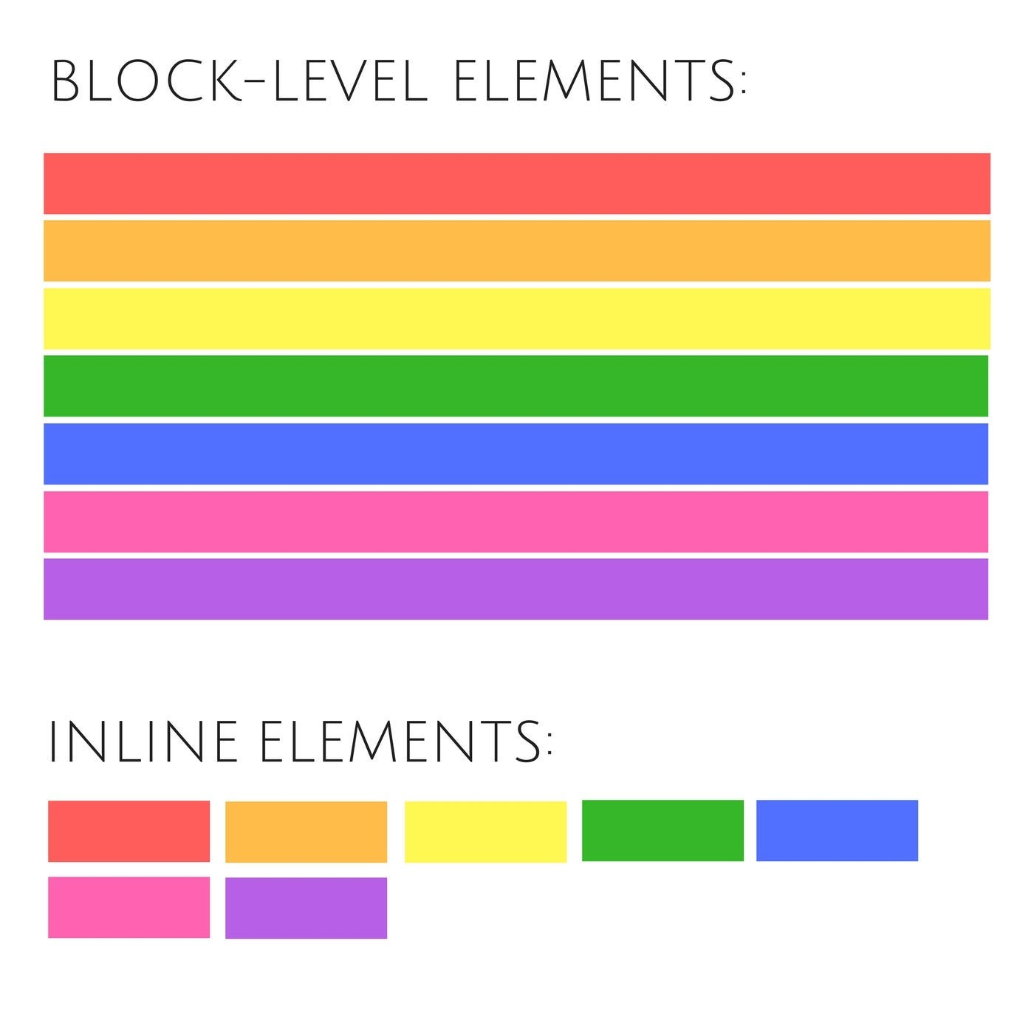
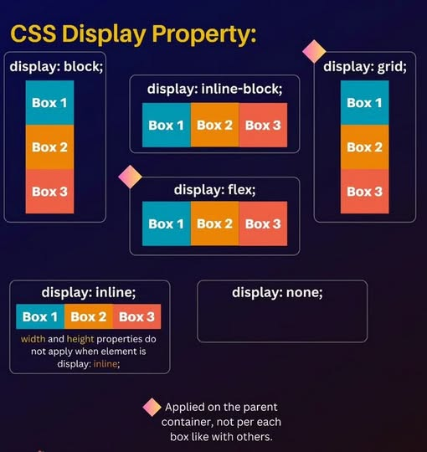
Elementos de Bloco e de Linha
Comportamento Padrão
Pode ser alterado no CSS

Slide 25
Elementos de Bloco e de Linha
Quando Usar Cada Um?
Use <div> quando precisar:
      Criar seções ou contêineres maiores
      Agrupar elementos relacionados
      Estruturar o layout da página
Use <span> quando precisar:
      Estilizar parte específica de um texto
      Aplicar formatações dentro de um parágrafo
      Adicionar comportamentos a partes específicas de conteúdo

Slide 26

Dúvidas?
Dúvidas?
c
fernando.alves@ifrj.edu.br
ftamberlini.dev.br

